Slide 1
LEIKREGLUR HUGLEIÐINGA
KYNH2KH05

Slide 2
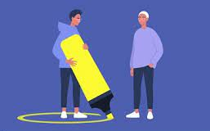
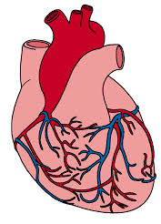





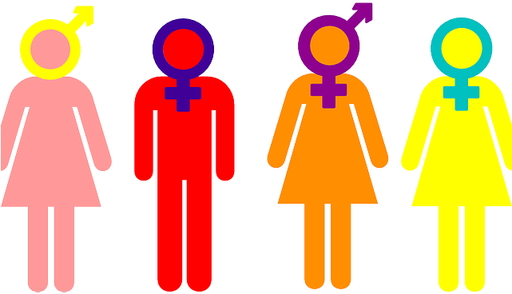

UPPBYGGING HUGLEIÐINGU
MÁLEFN - 10%
Málefnið þarf að tengjast efnisþáttum áfangans.

Slide 3

UPPBYGGING HUGLEIÐINGU
2. HUGTAKASKILGREINING - 20%:
Þegar skoða á málefni frá ólíkum sjónarhornum og rökræða það er nauðsynlegt að skilgreina hugtakið/hugtökin sem um er að ræða svo að allir séu að tala um sama hlutinn… t.d. samskipti, nánd, getnaðarvarni, traust o.s.frv.
Skilgreiningin þarf ekki alltaf að vera löng en hún þarf að koma fram.

Slide 4

UPPBYGGING
3. RÖKRÆÐA - 40%:
Gott er að setja fram fullyrðingu eða spurningu í upphafi, sem hægt er að skiptast á skoðunum um.
Muna eftir að skoða málefnið frá ólíkum sjónarhornum.
Oft gott að byrja á að setja öll meðrök fram og svo mótrök áður en komist er að niðurstöðu.

Slide 5

UPPBYGGING
4. ÚRVINNSLA - 20%:
Þegar búið er að setja fram rökin þarf nemandi að vinna með þau til að komast að niðurstöðu (sem getur verið flókin og ekki endilega endanleg niðurstaða).

Slide 6

UPPBYGGING
5. ORÐAFJÖLDI - 10%:
350 - 400 orð í hverri hugleiðingu.

Slide 7
GANGI YKKUR VEL

